Slide 1
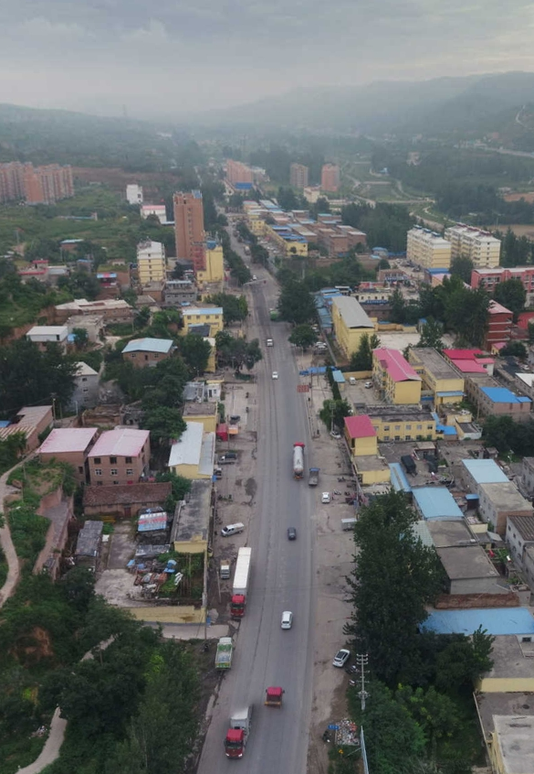
三门峡市湖滨区交口乡国土空间规划
（2021-2035年）
公示版

Slide 2
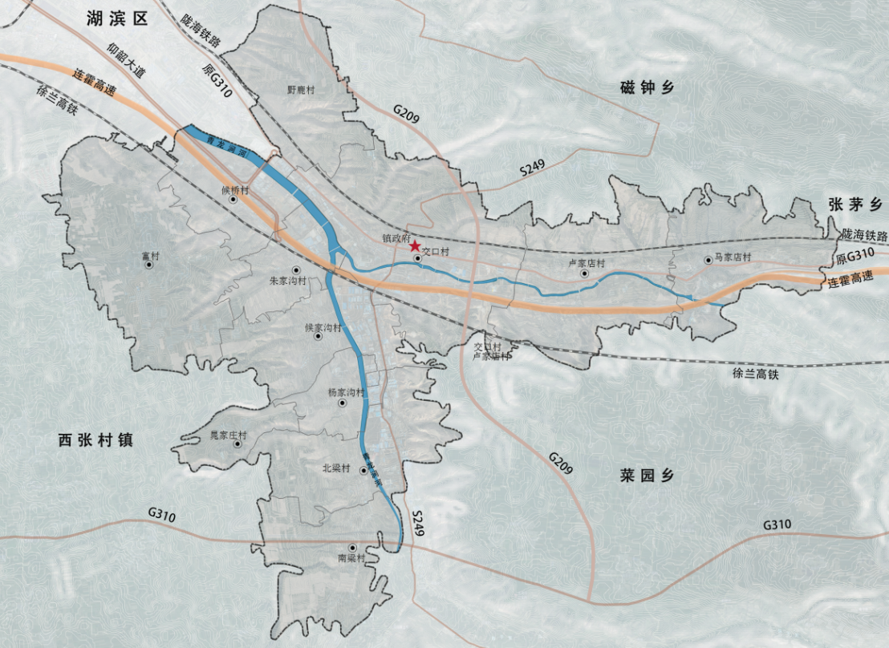
规划范围与规划期限
规划范围
乡域层次：交口乡全部行政管辖区域，包括12个行政村，分别为侯家沟村、晁家庄村、侯桥、北梁村、交口村、卢家店村、马家店村、南梁村、杨家沟村、野鹿村、富村、朱家沟村，总面积40.57平方公里。
乡政府驻地层次：以交口乡人民政府驻地村交口村为核心，乡政府驻地规划范围为440.68公顷。
交口乡规划范围
规划期限
规划期限：2021-2035年。
近期至2025年，远期至2035年，愿景展望至2050年。

Slide 3
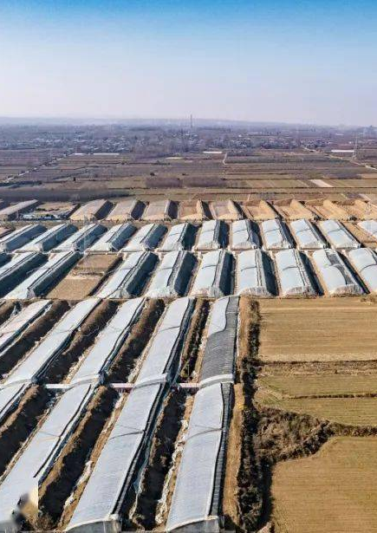
目录 CONTENT
开发保护战略
国土空间总体格局
自然资源保护与利用
统筹城乡融合发展
支撑保障体系
历史文化与景观风貌
乡政府驻地规划
国土综合整治与生态修复
规划传导与保障实施

Slide 4
01
开发保护战略
（一）发展定位
（二）发展目标

Slide 5
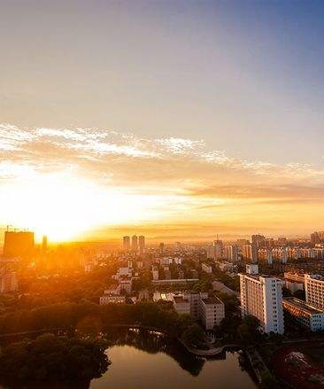

1.1
发展定位
落实国家生态优先战略和黄河流域高质量发展战略，转变发展方式；立足中原经济区与关天经济区门户和晋陕豫黄河金三角示范区建设，依托运城——三门峡同城化发展区与渑池——义马发展区的双重辐射带动优势，依据上位规划和自身发展条件，明确交口乡发展定位与区域职能。
发展定位
以新型制造产业为主导，高效新型农业与乡村旅游并重、环境生态舒适的
工业型宜居活力小城镇
区域职能
三门峡市区域产业转移的重要支点
经济技术产业高质量发展先行区
乡村振兴示范乡镇

Slide 6
1.2
发展目标
2025年目标
到2025年，国土空间结构进一步优化，产业结构优化和经济社会发展迈上新台阶，生态要素得到系统保护，在综合实力、区域竞争、产业能级、创新能力、城乡融合、绿色发展、民生改善、治理效能等方面实现新突破，空间品质特色有效塑造，综合承载力、辐射带动力、区域影响力不断提升。
2035年目标
到2035年，耕地保护卓有成效，形成资源节约、环境友好的国土空间格局、产业结构和生产生活方式，综合承载力、辐射带动力和区域影响力显著提高，人民生活更加美好，成为三门峡市近郊重要的工业示范性产业强乡。
2050年目标
到2050年，城乡互补、区域互通、三生互动、水林田湖有机融合的国土空间“生命共同体”格局全面形成。经济实力大大增强，区域影响力大大提升，形成繁荣宜居、宜业宜游、开放包容、特色彰显的美丽国土格局。

Slide 7
02
国土空间总体格局
（一）空间总体格局
（二）底线约束
（三）划定村庄建设边界
（四）规划分区

Slide 8
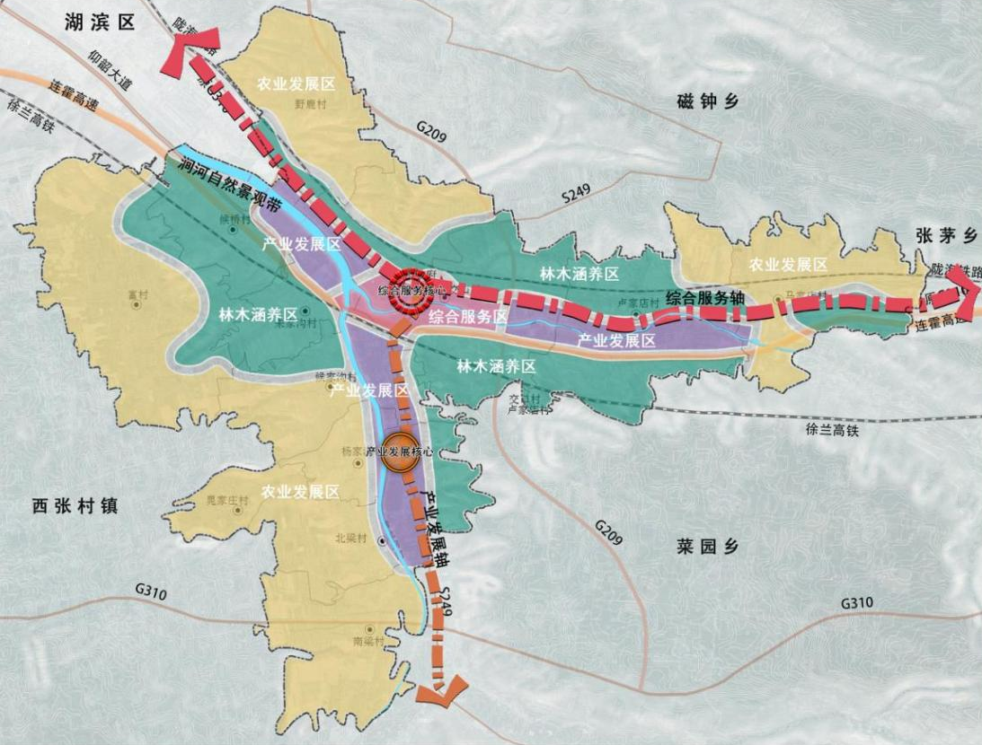
2.1
空间总体格局
全乡国土空间开发保护总体格局为：
“双核引领·两轴带动·景观成带·四区联动”
双核引领：综合服务核心与产业发展核心，以交口乡镇政府为发展服务核心，以产业园区为产业发展核心；
两轴带动：综合服务轴、产业发展轴。通过G310、产业园区道路形成轴带串联多个片区；
景观成带：贯穿交口乡的青龙涧河形成“人”字型自然景观带；
四区联动：以机关团体、居住、商业、服务配套为主体的综合服务区；以湖滨机电产业集聚区为主体的产业发展区；以特色种植、现代农业为主体的农业发展区；以林草资源为主体建立林木涵养区。
乡域空间总体格局规划图

Slide 9
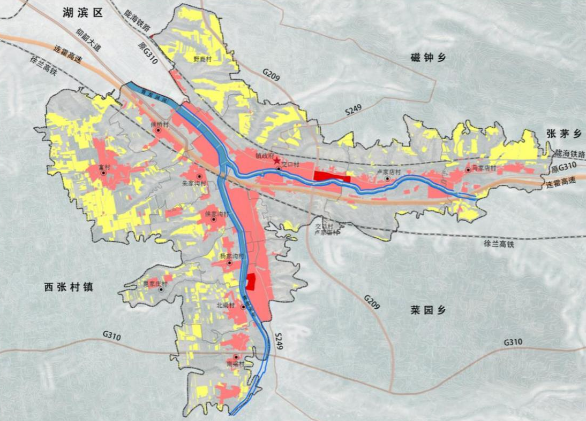

2.2
底线约束
城镇开发边界
落实城镇开发边界面积22.79公顷，主要分布在交口村、卢家店村、北梁村。
生态保护红线
全乡不涉及生态保护红线。
永久基本农田保护红线
全乡落实永久基本农田保护面积不低于659.20公顷（0.99万亩），落实永久基
本农田核实处置成果面积713.52公顷（1.07万亩）。
乡域重要控制线规划图

Slide 10
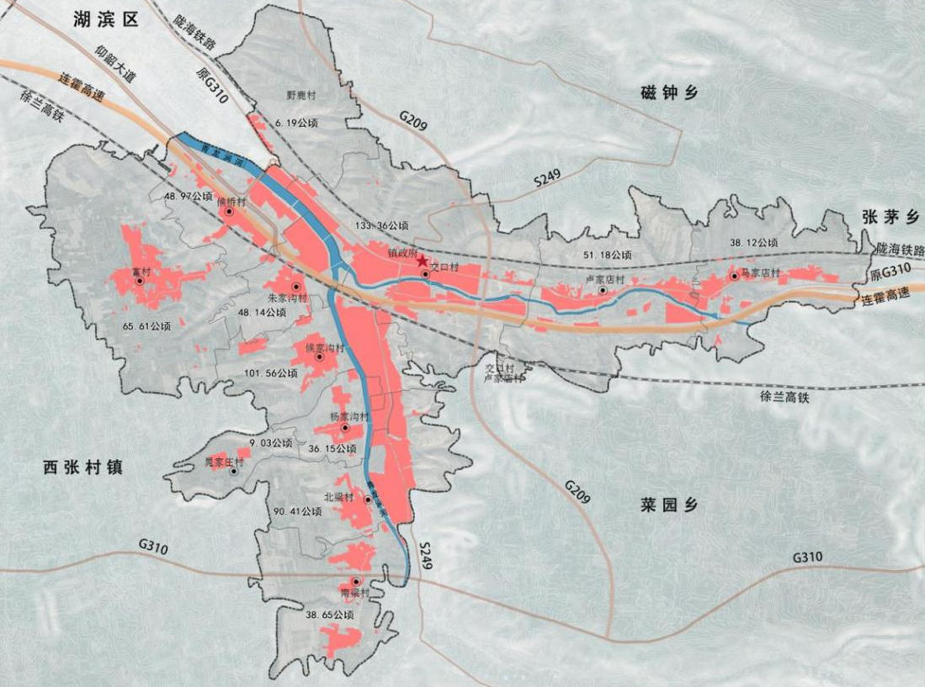
2.3
划定村庄建设边界
统筹划定村庄建设边界667.37公顷
村庄建设边界不得占压永久基本农田、城镇开发边界，生态保护红线内不得新增村庄建设用地，应避让地质灾害极高和高风险区、蓄滞洪 区、洪涝风险易发区、采煤塌陷区、重要矿产资源压覆区及油井密集区、 化工园区土地规划安全控制线和地下文物埋藏区等乡村建设不适宜区。机动指标暂不上图落位，通过台账进行管理，用于保障暂时无法确定位置的村民居住、农村公共公益设施以及零星分散的农(矿)产品初加工、乡村文旅设施、农村新产业新业态等一二三产业融合发展用地需求。
村庄建设边界规划图

Slide 11
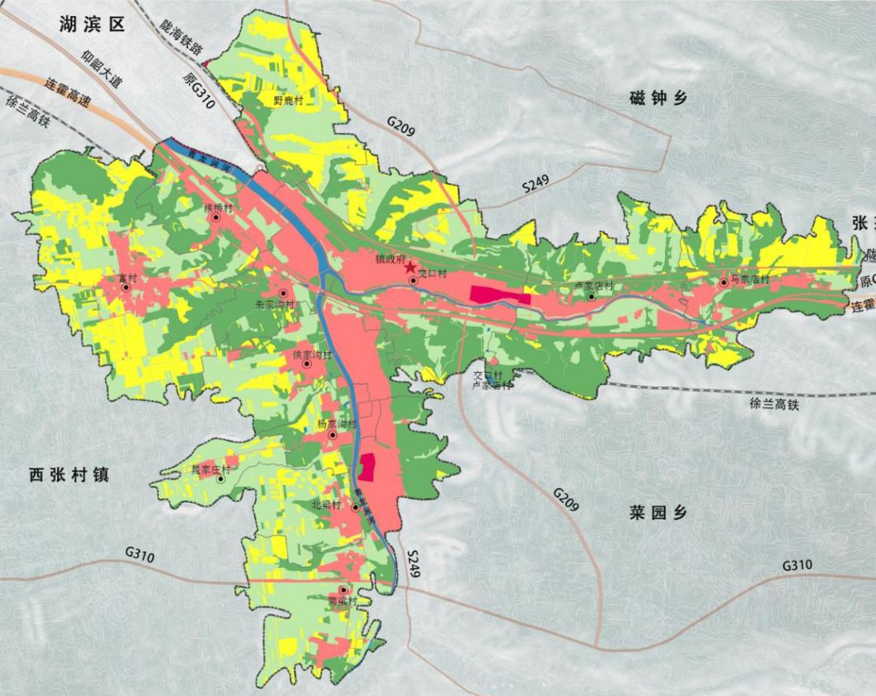

2.4
规划分区
规划划定生态控制区、农田保护区、城镇发展区、乡村发展区4大类分区，并继续细分为6小类分区，作为国土空间用途管制的重要依据。
规划分区 |  | 含义
规划一级分区 | 规划二级分区
生态控制区 | 生态控制区 | 生态保护红线外，需要予以保留原貌、强化生态保育和生态建设、限制开发建设的区域
农田保护区 | 农田保护区 | 永久基本农田相对集中需严格保护的区域
乡村发展区 |  | 永久基本农田集中区外，为满足农林牧渔等农业发展以及农民集中生活和生产配套为主的区域
 | 一般农业区 | 以农业生产发展为主要利用功能导向划定的区域
 | 村庄建设区 | 城镇开发边界外，规划重点发展的村庄用地区域
 | 林业发展区 | 以规模化林业生产为主要利用功能导向划定的区域
城镇发展区 |  | 城镇开发边界围合的范围
 | 集中建设区 | 城镇集中开发建设并可满足城镇生产、生活需要的区域
国土空间分区规划图

Slide 12
03
自然资源保护与利用
（一）规划分区耕地资源保护
（二）建设用地集约节约利用
（三）水资源保护利用
（四）林地资源保护利用

Slide 13
3.1
规划分区耕地资源保护
规划至2035年，耕地保有量不低于788.55公顷
永久基本农田保护面积不低于659.20公顷
落实永久基本农田核实处置成果面积713.52公顷
严格落实耕地保有量目标，严守耕地保护红线，保证“面积不减少、质量有提升、生态有改善”。强化分类保护与管理，坚决制止耕地“非农化”，防止耕地“非粮化”。
（1）落实耕地保有量、永久基本农田保护面积等控制目标和任务要求
（2）坚决制止耕地“非农化”，确保耕地面积不减少
（3）推进耕地质量提升和保护
（4）强化耕地占补平衡管理
非农建设占用耕地的，建设单位必须依法履行补充耕地义务，无法行补充数量、质量相当耕地的，应当按规定足额缴纳耕地开垦费。坚决防止耕地占补平衡中补充耕地数量不到位、补充耕地质量不到位的问题，坚决防止占多补少、占优补劣、占水田补旱地的现象。拓展补充耕地途径，统筹实施土地整治、高标准农田建设、城乡建设用地增减挂钩、历史遗留工矿废弃地复垦等，新增耕地经核定后可用于落实补充耕地任务。在严格保护生态前提下，科学划定宜耕土地后备资源范围。

Slide 14

3.2
建设用地集约节约利用
（1）实行建设用地总量和强度双控
坚持最严格的土地管理制度，实行建设用地总量和强度双控，严控新增建设用地。规划至2035年，全乡国土开发强度控制在22.82%以内，建设用地总规模控制在934.25公顷，城乡建设用地总量控制在704.33 公顷。
（2）提高城镇建设用地集约化程度
有效管控城镇建设用地无序扩张，有序推进城镇低效用地再开发利用，促进空置、闲置等存量资源再利用。
（3）推进农村建设用地节约集约利用
按照城乡统筹发展要求，规范开展农村建设用地整理，统筹农民住宅建设、产业发展、公共服务、基础设施等各类建设用地。

Slide 15
3.3
水资源保护利用
  （1）严控水资源利用上限
  提高水资源保障能力，优化河湖水系格局，统筹河湖岸线及周边土地保护利用。落实以水定需，严格控制水资源开发利用上限，按照以水定城、以水定地、以水定人、以水定产原则，优化生产、生活、生态用水结构和空间布局，重视雨水和再生水等资源循环利用。规划至2035年，全乡用水总量控制在上级下达指标范围以内，重要水功能区水质达标率控制在80%以上。
  （2）强化水资源保护
  强化水资源保护，提升水环境质量。科学合理分配各类生活、生产、生态用水量，实行最严格水资源管理制度，严控地下水超采，加强工业、城镇和农业节水工作，加强江河湖库塘水量调度管理。完善镇村污水收集处理系统，并适度提高污水排放标准。严格控制农业农村种植面源污染水源地，合理划分畜禽养殖禁养区，禁止矿产开采、建筑石料生产加工等企业扩展到水源保护区范围内。坚持节约优先、保护优先、自然恢复为主的水生态建设方针，开展水源地保护、水环境修复试点，落实预防和治理措施，促进水生态修复，有效改善天然水域水质。

Slide 16

3.4
林地资源保护利用
合理利用林草资源
坚持因地制宜、突出特色，根据林草资源禀赋，在不破坏生态功能的前提下，依法合理利用林草资源，培育主导产业、特色产业和新兴产业，培植林草产品和服务品牌。规划期间，在乡域南部区域发展林下经济。
推动林草资源补充
切实落实退耕还林还草政策，对于生态重要区域的陡坡耕地和生态脆弱区域的耕地，在与耕地保护、农业发展协调的基础上，按照国家部署逐步实行退耕还林还草。

Slide 17
04
统筹城乡融合发展
（一）优化村庄分类布局
（二）产业空间布局

Slide 18
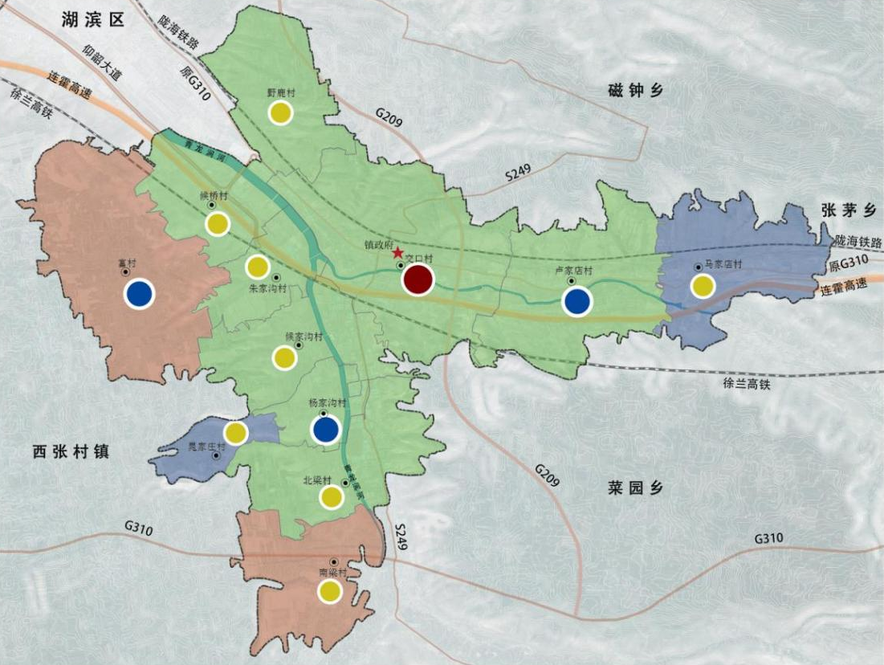
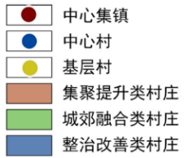
4.1
优化村庄分类布局
1.集聚提升类
富村、南梁村。
有序推进改造提升、优化环境、提振人气、增 添活力，引导周边自然村居民向该类型村庄集聚。
2.整治改善类
晁家庄村、马家店村。
整治提升人居环境，配套完善基础和公共服务设施，因地制宜优化用地布局，改善提升村庄生活、生产、生态品质。
3.城郊融合类
交口村、野鹿村、卢家店村、候桥村、朱家沟村、候家沟村、杨家沟村、北梁村。统筹乡村产业布局，壮大村集体经济，加快推 动与城镇公共服务设施的共建共享、基础设施的 互联互通。
村庄布点规划图

Slide 19
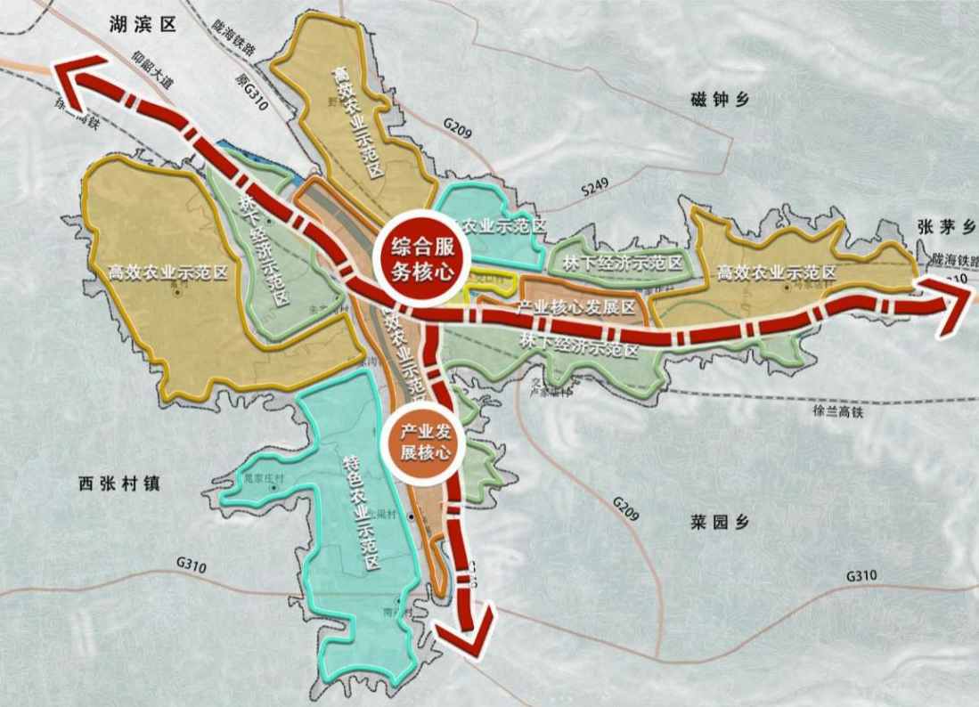
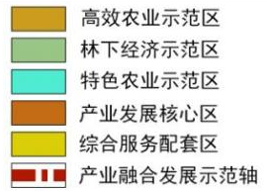
4.2
产业空间布局
构建“双核引领、轴线驱动、五区聚集、多点支撑”的
乡域产业发展总体格局
（1）双核引领：综合服务核心、产业发展核心。
（2）轴带驱动：产业融合发展示范轴、涧河滨水景观带。
（3）五区集聚：产业核心发展区、高效农业示范区、特色农业示范区、林下经济示范区、综合服务配套区。
（4）多点支撑：围绕各经济发展区特色功能建设多个生态农业、特色养殖、产品加工、娱乐休闲服务等重要节点。
产业空间规划图

Slide 20
05
支撑保障体系
（一）构筑通畅便捷交通网络
（二）构筑完善的市政基础设施体系
（三）建立均衡完善的公共服务设施体系
（四）建立健全综合防灾减灾体系

Slide 21
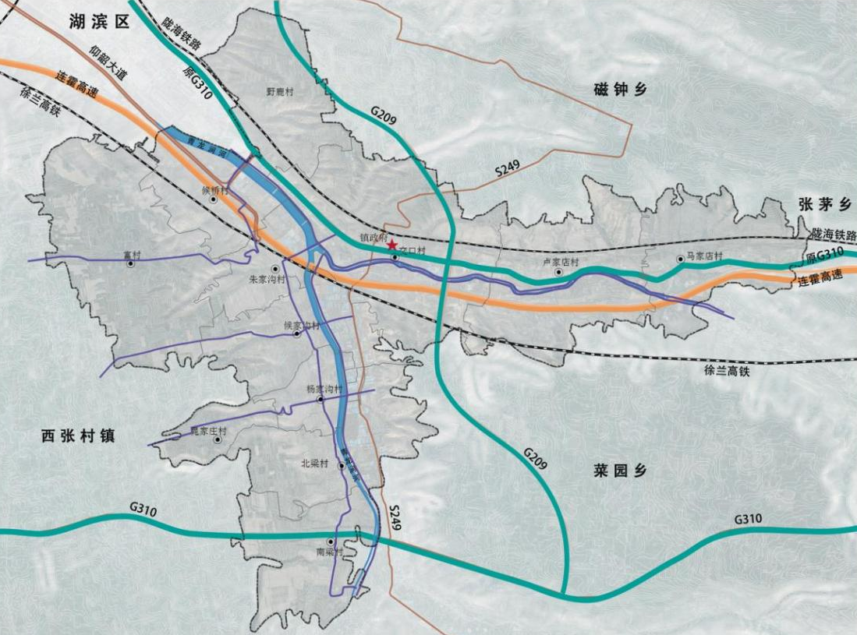
5.1
构筑通畅便捷交通网络
规划形成交口乡“2+1+3”对外交通骨架网络
铁路
郑西高速铁路、陇海铁路线
高速
G30连霍高速
国道
省道
规划国道209为南北走向，从交口乡的中部穿过，途径交口村，在交口村与原310国道相交。
规划三洛公路从交口乡的北部穿过、途径交口村、候家沟村、杨家沟村、北梁村，在交口村与原310国道相接。
乡域道路交通规划图

Slide 22
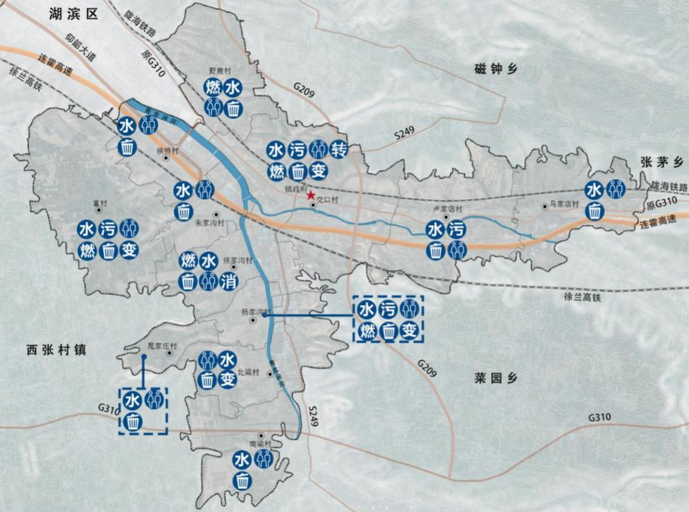
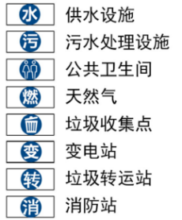
5.2
构筑完善的市政基础设施体系
构建安全、可靠、合理、完善的基础设施系统
供水：2035年乡政府驻地及村庄自来水安全卫生普及率达到100%，农村、乡政府驻地集中饮用水供给普及率达到100%。
排水：2035年乡驻地污水处理率达到100%，村庄治理覆盖率90%，污水处理率90%。乡政府驻地及村庄采用雨污分流。
电力：2035年交口乡供电普及率达100%，加快电力建设和农村电网的改造，降低线损，提高农村用电的安全性和稳定性。
通信：2035年通讯信号100%全覆盖，实现全域5G无线网络无覆盖，加大提升通信网络基础设施服务水平。
燃气：改善能源消费结构，规定和技术标准，注重消防、安全和环境保护，提高燃气供应的可靠性。
环卫：建立健全“户投放、村收集、乡转运、区处理”的环卫一体化体系。
乡域基础设施规划图

Slide 23
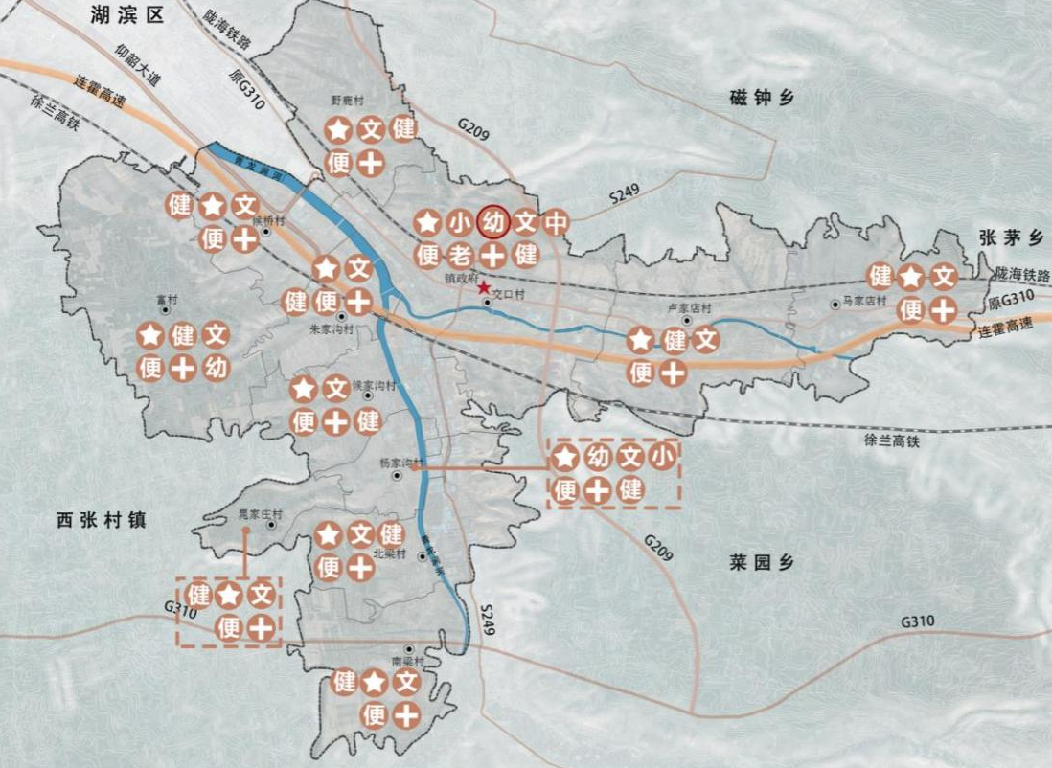
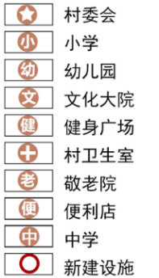
5.3
建立均衡完善的公共服务设施体系
形成乡政府驻地-中心村-基层村3级公共服务设施系统
积极推进城乡公共服务设施基本均等化：按乡政府驻地-中心村-基层村3级配置公共服务设施，以需求为导向，充分结合村民意愿和偏好，本着方便、适用为原则，相对集中布置。鼓励各类设施共享共建，提高使用效率，降低建设成本，避免重复建设和浪费，应优先保障教育、医疗、文化、体育、养老等宜居生活配套，鼓励新建与改建相结合。到2035年建成覆盖全乡、分级配置、功能完善的公共服务设施体系。
乡政府驻地：完善乡政府驻地公共服务功能，重点配置社区服务、日常出行和生态休闲等方面的品质提升型服务要素。
中心村：主要满足村庄居民基本日常生产、生活需求，辐射周边基层村，提升公共服务均等供给水平。
基层村：满足村庄居民基本日常生产、生活需求。
乡域公共服务设施规划图

Slide 24
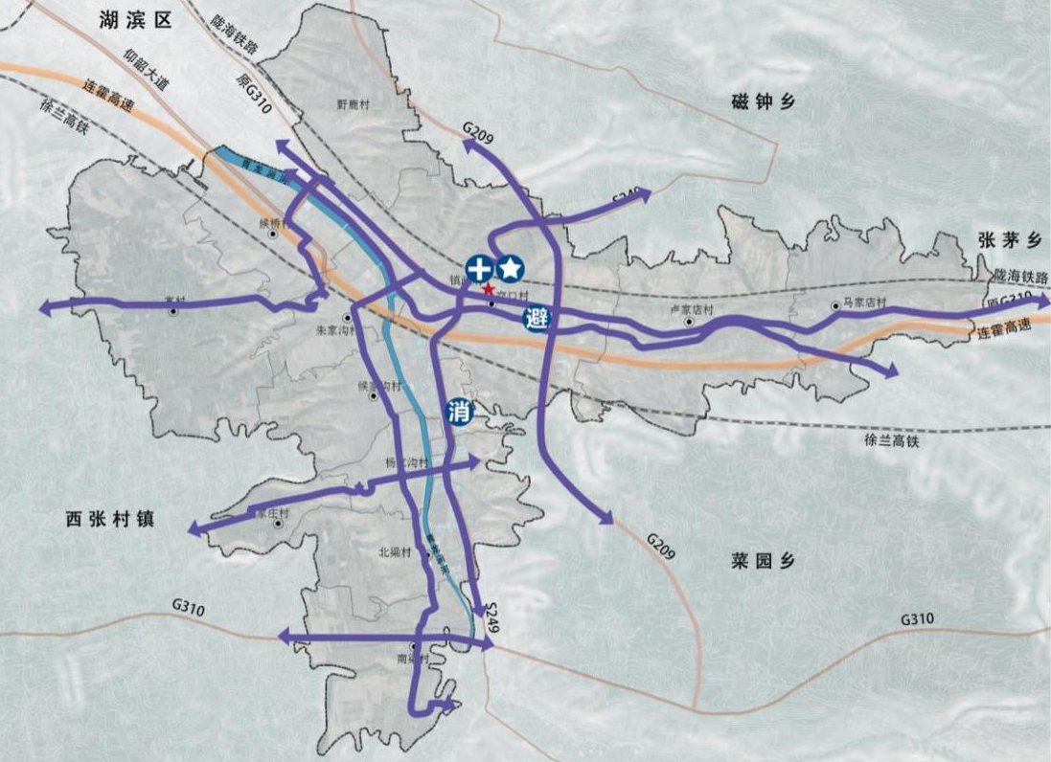
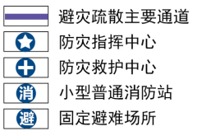
5.4
建立健全综合防灾减灾体系
预防为主、多措并举，构建安全韧性的防灾减灾体系
灾害防治：规划对全域地质灾害点综合采取“群测群防、避险搬迁、综合治理”的防治防御措施。
防洪规划：采用工程措施和非工程措施相结合治理原则，逐步完善防洪体系，提高抗洪排涝能力。对青龙涧河进行河床治理，治理标准为50年一遇洪水。
抗震规划：乡驻地设固定避难场所，各村利用村委会广场、停车场及田野等开敞空间作为应急避难场所，并配置防灾物资。乡域的主要干道规划为疏散通道，沿道路两侧的建筑物应考虑震毁坍落距离，退后红线足够距离，防止地震时阻断道路。
消防规划：按照消防站责任区面积和接警任务要求，规划在乡政府附近建设一座消防站。
救灾机制：建立健全区域协同部门联动的救灾机制。
乡域防灾减灾规划图

Slide 25
06
历史文化与景观风貌
（一）历史文化资源保护与利用
（二）景观风貌管控

Slide 26
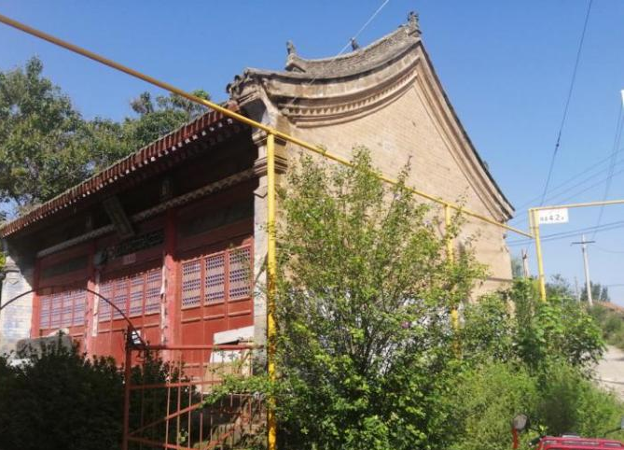
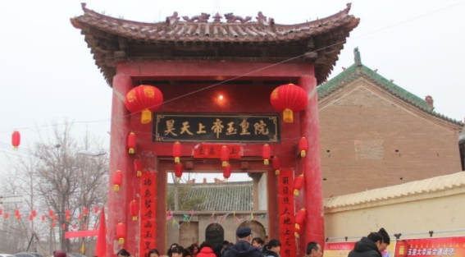
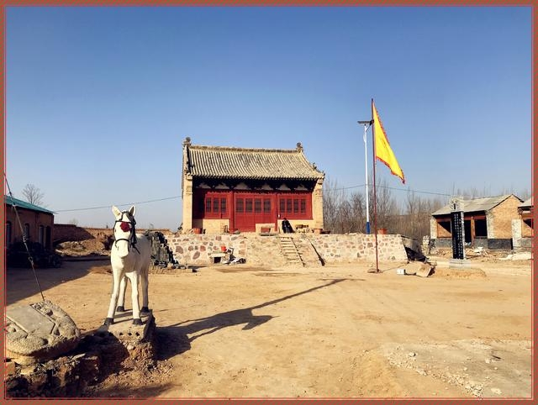
6.1
历史文化资源保护与利用
对文物古迹、非物质文化遗产等制定保护规划，整体保护各类遗产及其依存的历史环境和人文环境。
孔 圣 殿
对北梁村孔圣殿进行修缮，修缮过程中严把关，做到“修旧如旧”，完整保留原貌。在加强保护的同时，做好旅游规划，充分利用社会资金、技术、力量参与开发建设。注重深挖文化内涵，注重与当地民风民俗，突出本地特色。
玉 皇 庙
又名玉皇院，位于富村。以互动庙会引爆人气，拉动消费经济。持续办好庙会，借助举办庙会奋力发展乡村旅游业，带动农副产品销售，推动消费扶贫。
万 寿 宫
万寿宫位于南梁村，始建西汉年间，是河南唯一正一派完整的道教祖庭。
制定科学的保护规划，进行建筑与周边环境的修缮与改良工作，对古庙内建筑进行保护与展示。

Slide 27
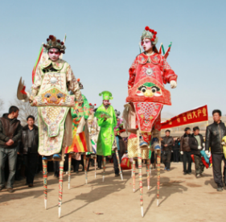
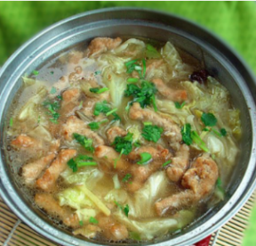
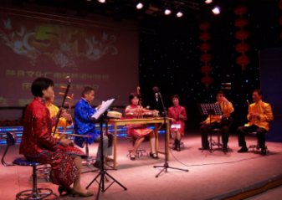
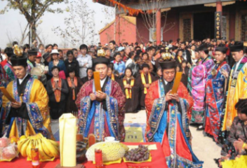
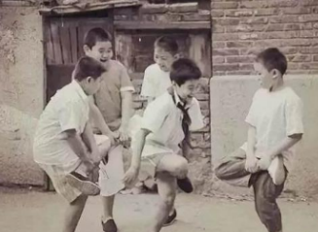

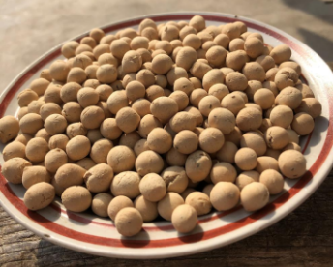
6.1
历史文化资源保护与利用
中国许多非物质文化遗产被国际社会点赞为中国人的“绝活儿”。从传统音乐、传统舞蹈、传统戏剧、传统杂技到书法、木雕、瓷器、刺绣等，其精彩的展示、精湛的技艺、精美的产品，具有跨越时空的魅力。
在脱贫攻坚和乡村振兴中，非物质文化遗产也大有可为。面对“千村一面”、旅游产品“天下一家”等问题，通过挖掘和振兴乡村的特色非物质文化遗产，一方面凸显当地特色，成为乡村的文化支撑，一方面能够为传承人和相关从业人员带来实实在在的经济收入，既有社会效益又有经济效益，可谓一举多得。非物质文化遗产是以人为核心、以生活为载体的活态传承实践。
社火扎制
小酥肉
古陕州锣鼓书
玉皇庙祭祀仪式
“摆方”游戏
大漆工艺
陕州面豆

Slide 28
6.2
景观风貌管控
保护城市山水形胜、传统格局、历史风貌、文物古迹、非物质文化遗产等，整体保护各类遗产及其依存的历史环境和人文环境。妥善处理自然与城市、保护与发展的关系，综合确定城市和山水林田湖草相协调的空间格局与形态。
分区风貌引导
基于不同的自然特征和差异化的人文特色，以大尺度绿色空间为基调，以现状为基础，结合整体风貌定位，将全域空间进一步划分，初步形成“一带贯穿、四区加持”的景观风貌结构。其中“一带”为“青龙涧河生态文化带”。“四区”包括“乡土风情宜居宜业风貌区、现代产业集聚建设风貌区、本土现代化新型乡镇风貌区、山水精韵自然景观风貌区”的风貌格局。从景观、建筑两个层面分别赋予各风貌区地域、文化、功能、环境等属性，打造多元的城乡诗意生活空间。

Slide 29
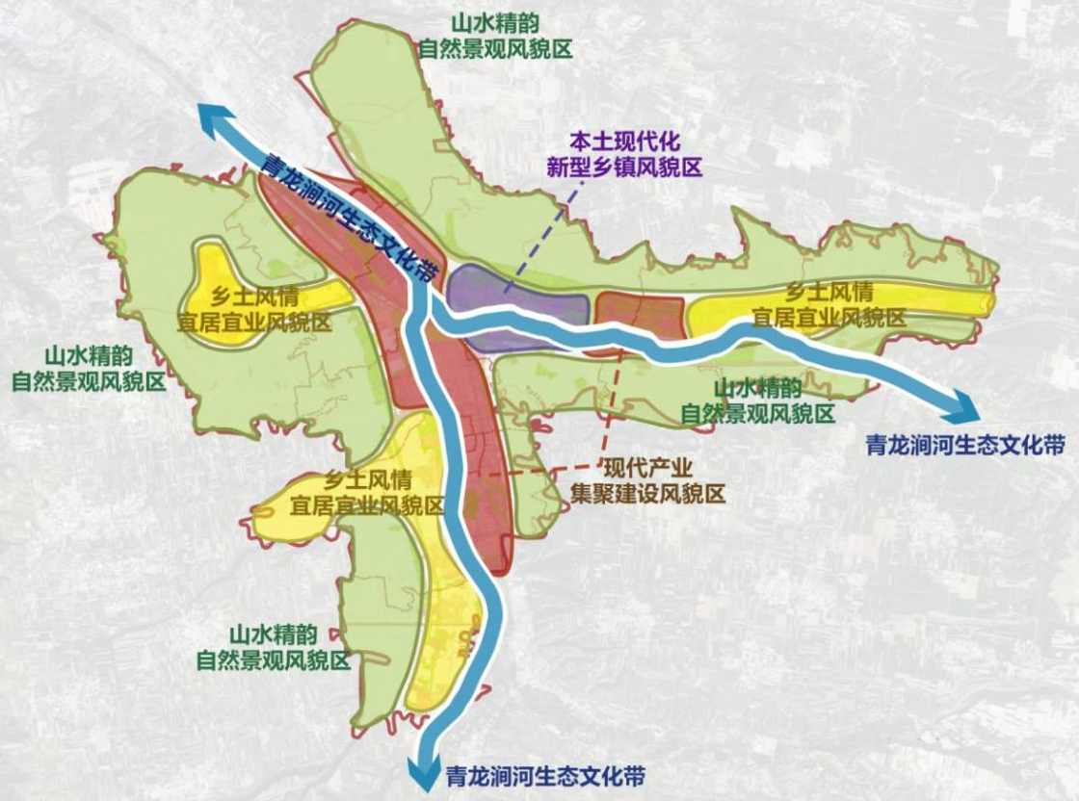
6.2
景观风貌管控
乡土风情宜居宜业风貌区
延续村庄原生自然形态与现状格局特征，通过现代化生活居住空间改造，营建宜居、宜业生态社区，引领现代生产生活方式。
现代产业集聚建设风貌区
对各现代产业园项目提出建设要求，围绕产城融合、宜居宜业对城市肌理、建设景观、城市天际线给出建设指导与控制要求，保证集聚区整体风格与其他区域和谐匹配。
本土现代化新型乡镇风貌区
区域基于交口乡整体风貌进行建设，保留当地特色机理，规划建 设现代化新型的特色乡镇，规划建设完善的保障体系。
山水精韵自然景观风貌区
强化山水林空间格局，打通绿化廊道，与主要轴线及绿化节点进行串联，体现城乡共生，营造集休闲、居住为一体的山水林空间。

Slide 30

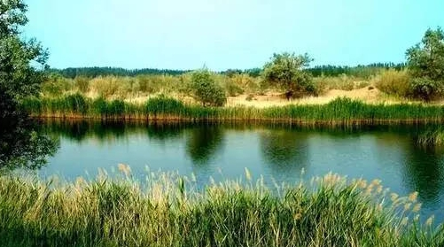
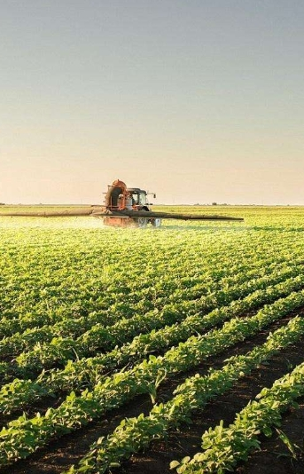

6.2
景观风貌管控
改造引导：长效管控，恢复乡韵，从“生态环境要素、村庄公用设施、公共活动区域、村庄民居建筑、街巷与绿化空间建设”五个方面进行重点指引
生态要素界面管控
总体引导：遵循”顺应肌理、协调自然、景村一体、和谐共荣“的方式进行建设。
管控要求：禁止在村庄建设中破坏山体、水体、肆意侵占各类农用地等行为，居民点建设应顺应自然环境进行布局，采用“宜聚则聚，宜散则散”的方式进行建设。
管控途径：通过山体绿化建设、水景营造、田园大地景观塑造、林相改造等方法对生态要素进行修复与管控。
山
水
田
林

Slide 31
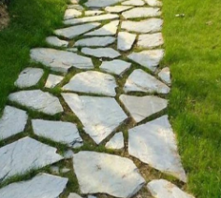
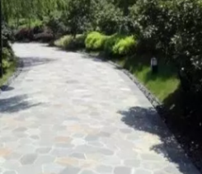
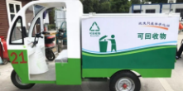

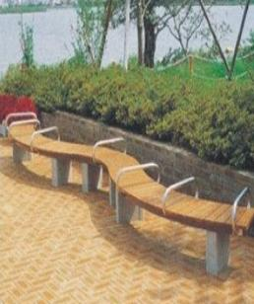

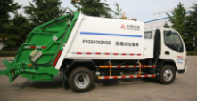
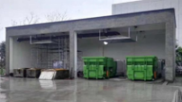


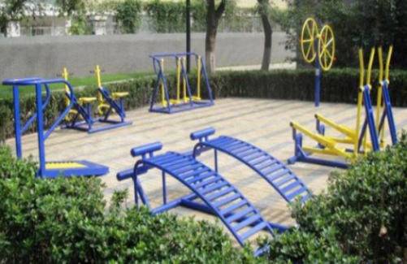
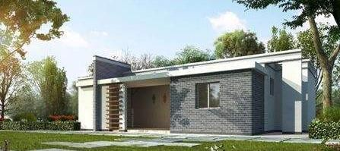
6.2
景观风貌管控
村庄公用设施风貌引导
村庄公共活动区域引导
总体引导：以“整洁有序、原生乡土、舒适适宜、经济适用”的方式进行公用设施建设，与当地的建筑风貌相协调，尽可能适用当地绿色建筑材料。
总体引导：采用增加各类健身设施、休息座椅、廊架、植物造景等各种方式，强化公共活动场地的功能复合性，并增加公共空间内绿化面积，丰富铺地样式，给当地居民营造更舒适的活动氛围。
总体引导：以“整洁有序、原生乡土、舒适适宜、经济适用”的方式进行公用设施建设，与当地的建筑风貌相协调，尽可能适用当地绿色建筑材料。
铺地引导
环卫设施引导
座椅样式引导
路灯及标识引导
健身器材引导
公共厕所引导

Slide 32
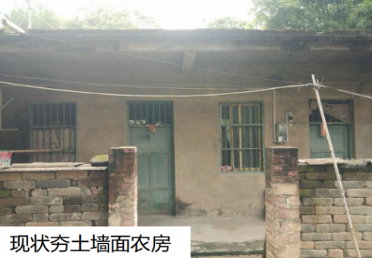
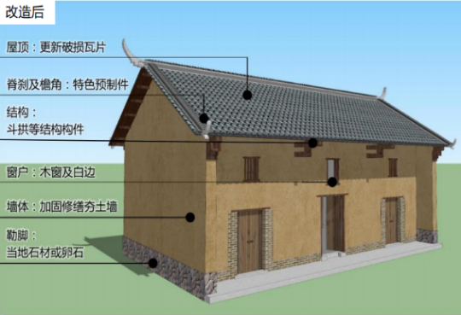
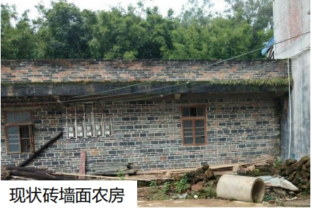
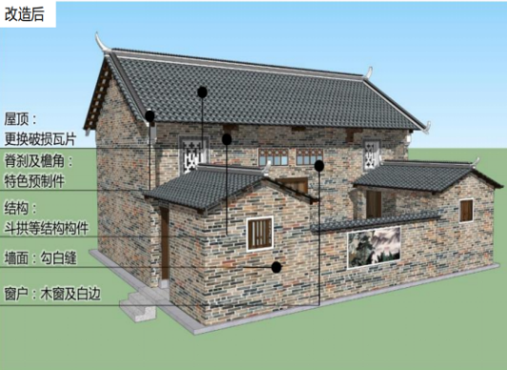
6.2
景观风貌管控
民居建筑风貌引导
总体引导：结合村民房屋改造，拆除违章建筑，对沿路建筑立面进行修整， 既保持统一协调的立面效果，又注重体现乡土特征、地域特色和传统风貌 。①建筑色彩建议彩色为清新灰白、亮丽砖红、古朴灰调三大色系；②建筑材质结合现状选取砖墙、瓦片、石灰砂浆抹面等材质；③建筑高度控制在一定范围以内，避免出现高层建筑；④鼓励采用简洁的建筑样式；⑤适当采用砖墙、瓦片镂空等体现北方传统民居山墙等细节特色；⑥定期对老旧建筑进行核查与整治。
基于现状的建筑改造引导：

Slide 33
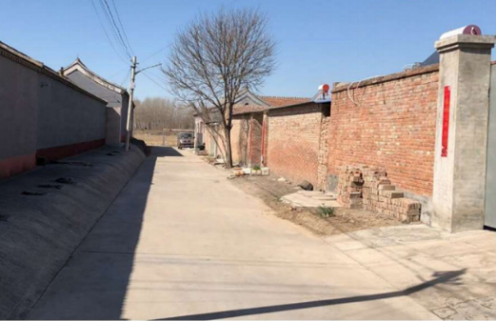
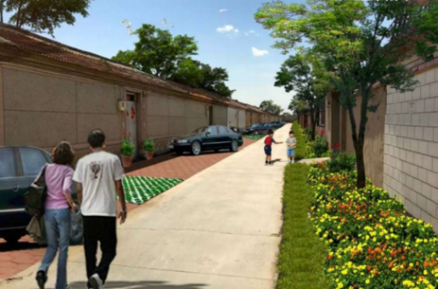
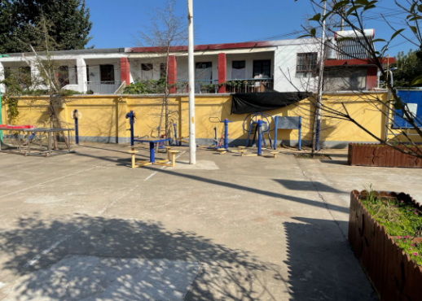
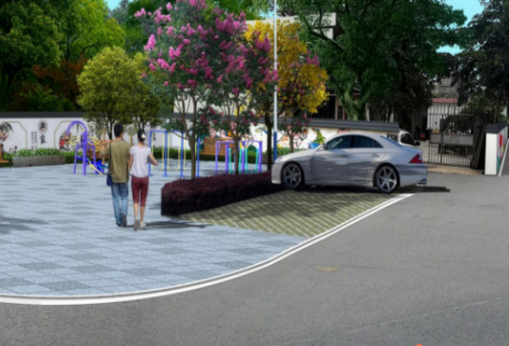
6.2
景观风貌管控
街巷与绿化空间风貌引导
总体引导：①延续北方贯通式街巷空间特征，结合用地有条件采取局部拓宽，丰富街巷空间；②丰富街巷绿化层次；③弱化街巷与外围空间界限，形成内外有机联系；④通过土地整理形成集中连片农田，形成规模化农业种植景观；⑤林地种植强调层次，注重四季景色营造；⑥进行环境整治，改善城市与乡村环境面貌 。
基于现状的街巷空间改造引导：

Slide 34
07
乡政府驻地规划
                （一）用地格局
                （二）道路交通规划
                （三）公用设施规划
                （四）公共服务设施规划
                （五）空间形态与风貌管控
                （六）综合防灾减灾规划

Slide 35
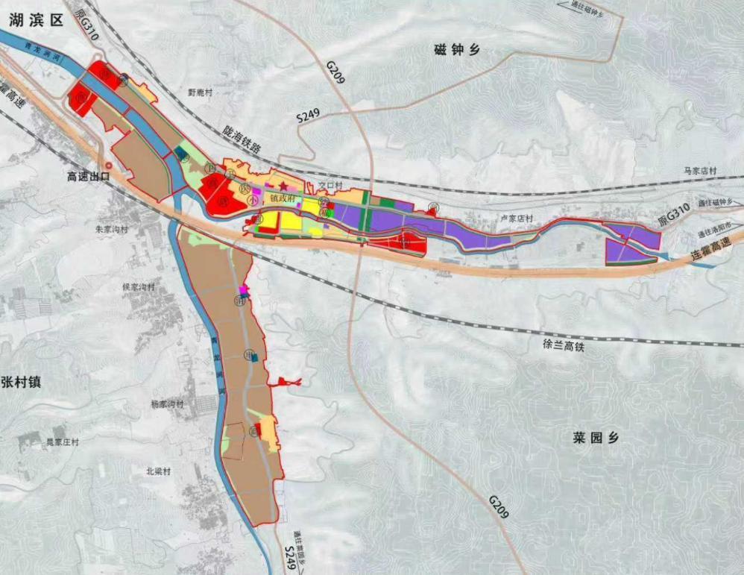
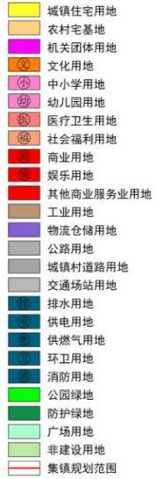
7.1
用地格局
构建“两心、两轴、两带、三区”的空间格局
综合本地特色资源、地形地貌、适宜性评价、产业发展和交通联系等因素，确定城镇发展方向和空间布局结构。构建“两心、两轴、两带、三区”的空间格局。
两心：综合服务核心、产业发展核心；
两轴：沿G310的城镇发展主轴及沿省道249的城镇发展次轴；
两带：两条青龙涧河生态景观带；
三区：综合服务配套区、仓储物流发展区、机电产业集聚区。
乡驻地用地布局规划图

Slide 36
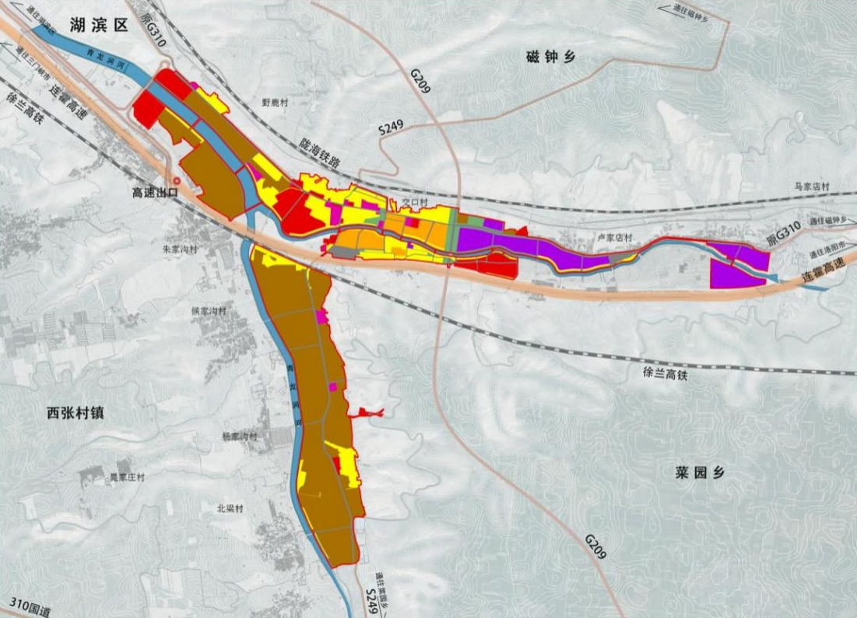

7.2
道路交通规划
形成主干路-次干路-支路三级道路系统
规划以增加路网密度、提高道路等级、明确道路分级、优化集镇用地布局、提高运转效能为原则，通过改建和新建道路，疏导主要交叉口交通，缓解交通压力，满足客货车流、人流的通行需求，构建外联内畅的城镇道路交通网络。
乡驻地道路系统由主干路、次干路和支路三级构成。其中，主干路红线宽度为30-40米；次干路红线宽度为12-20米；支路红线宽度为7米。
结合交口乡的实际情况，在规划区共设置2处社会公共停车场，所有停车场均按生态停车场标准建设。
乡驻地道路交通规划图

Slide 37
7.3
公用设施规划
供水
规划乡政府驻地一处给水厂，远期的给水水源为交口乡山口水厂。
排水
2035年乡政府驻地污水处理率达到100%。乡政府驻地采用雨污分流制排水体制。
电力
2035年乡政府驻地供电普及率达100%，规划接至乡政府驻地现状变电所。采用以变电所为中心的树枝放射式结构向各建筑供电。
通信
2035年期末有线电视普及率达100%、宽带网络普及率达100%，实现全域5G无线网络无缝覆盖，加大提升通信网络基础设施服务水平。
燃气
燃气管网采用中压A级，沿三洛公路，老310国道规划燃气主干管。
环卫
保留现状公厕，并结合开敞空间新增公共厕所。公厕采用水冲式，导入排水管。垃圾由合作企业定期清扫、收集，统一运送至垃圾中转站，并最终运送至三门峡市进行统一处理。

Slide 38

7.4
公共服务设施规划
完善公共服务设施配置
至2035年，在乡政府驻地完善公共管理与公共服务设施的配置。 行政办公用地集中化、规模化布局；规划期内，保留交口中学，在乡驻地新建1所幼儿园，改建交口乡中心小学；规划文化活动中心1处；改建交口乡卫生院；规划1处敬老院，床位数150个。
优化乡镇卫生院和养老服务资源，健全居家、社区、机构相协调的医养康养服务网络。
乡驻地公共服务设施规划图

Slide 39
7.5
空间形态与风貌管控
城镇空间引导
塑造自然景观与现代乡镇风貌交相辉映的乡镇空间形态。加强对自然景观的提升，引导林边、田边等地区建设用地和非建设用地的耦合，开展一体化规划、设计修复和建设，形成自然生态向城市的渗透。加强209国道、原310国道以及三洛公路等组团间联系道路的景观引导，使组团间景观道路成为展现三门峡美丽城市空间和自然郊野魅力的窗口。
建筑风貌引导和管控
新房外观应以传统中式风格为主，整体以白色外墙、小青瓦坡屋面、小青砖勒脚墙面及民族构件等本土材料构成，整体色调应稳重素雅强化地域特色表达，与村庄整体风貌相协调，彰显可识别性。
公共服务建筑宜采用现代公共建筑形式，建筑风格新颖活泼，建筑体量宜符合建筑功能，建筑色彩根据功能不同采用不同色系。丰富建筑的界面，增强建筑的可识别性。
公用设施建筑宜与周边建筑风貌相协调，要求建筑风格统一。

Slide 40
08
国土综合整治与生态修复
（一）国土综合整治
（二）生态系统修复

Slide 41


8.1
国土综合整治
农用地整理
宜耕后备资源开发整理
  农用地宜耕后备资源开发整理涉及到交口乡各村庄。加强荒草地等未利用地土地开发，积极推进低效、损毁和废弃建设用地整理还耕，恢复耕地生产功能。
高标准农田开发整理
  根据交口乡社会经济状况，结合未利用地开发潜力，优先在永久基本农田保护区、土地整治重点区进行高标准农田建设，提升耕地质量0.5-1个等级。

Slide 42
8.1
国土综合整治
建设用地整理
新增建设用地
规划将城镇开发边界内的部分耕地变为建设用地，以满足城镇发展需求，通过周转建设用地指标来集约式发展，规划新增建设用地168.94公顷，其中村庄建设边界新增159.79公顷。
低效用地整治
规划确定改造的布局散乱、设施落后的老旧镇区、城中村等，权属清晰但布局散乱、利用粗放、用途不合理、建筑危旧的城镇存量建设用地；利用功能置换、改造升级、搬迁重建等整治方式，实现低效用地整治。
宅基地拆旧复垦
落实拆旧斑块借助增减挂钩手段，宅基地拆旧面积为7.49公顷。

Slide 43


8.2
生态系统修复
保护原生林地，加强公益林保护
交口乡推动实施荒山生态育林。乡域内大于25°以上耕地，实施退耕还林工程。促进生态公益林的保护，禁止确保生态公益林保存率。
实施山水林田湖草保护修复工程
加强水环境治理保护修复，因地制宜提出生态修复措施。
增强水土保持能力，严格对斑治理、精准治理，减少水土流失。
推动农村环境治理，补齐环境设施短板
公共服务设施方面：进一步开展农村治危拆违、厕所革命、污水治理、生活垃圾分类设施建设、垃圾无害化处理、农林废弃物资源化利用。
基础设施建设方面：加强农村公路养护管理，路域环境整治，推进“农村四好路”创建。
农村公路环境整治意向图
农村厕所环境整治意向图

Slide 44
09
规划传导与实施保障
（一）规划传导
（二）近期实施计划
（三）实施保障措施

Slide 45
9.1
规划传导
完善规划传导机制
乡镇国土空间规划一方面要对上级国土空间规划下达传导要求的 细化落实，另一方面是对本行政区域内开发保护做出的具体安排，侧 重实施性。积极探索延伸市区级——乡级——村级上下传导体系， 通过控制线管控、用途管制、指标传导等方式强化规划传导机制。乡级和村庄规划指标可以在不突破相对总量的前提下，在乡域内调剂使用，动态平衡。
城市地区编制单元
乡域被划入中心城区范围内城镇开发边界以内的区域，该区 域应按照三门峡市国土空间总体规划确定的用地布局、人口规模、建设总量开发强度、风貌管控、道路交通、公用基础设施及公共服务设 施配套等内容进行管控。
村庄单元传导
实用性村庄规划主要将耕地和永久基本农田、生态保护红线、城镇开发边界、村庄建设边界、历史文化保护线等底线管控的指标规模 和空间布局传导至村庄，同时提出村庄定位、产业发展、公共服务和基础设施配置等引导要求。
“通则式”村庄规划主要将耕地保有量和永久基本农田、生态保护红线、城镇开发边界、村庄建设边界等底线管控的指标规模和空间布局传导至村庄。

Slide 46
9.2
近期实施计划
以战略重点为牵引，以重大工程和重点建设项目为抓手，
加强对国土空间规划目标任务的分解落实和实施推动。
滚动编制近期建设规划和年度实施计划。
推动土地综合整治与生态修复行动
落实三门峡市国土空间总体规划近期计划确定的土地综合整治与生态修复项目。
基础设施建设
推进农村天然气干线网络建设，实现乡域天然气管网全覆盖，提升改造农村道路。完成山口水库水环境综合治理和生态修复工程。
推进乡村振兴
推进农业绿色发展提升，强化农业科技支撑，打造休闲观光农业项目，推动农村一二三产业融合发展。
公共服务设施建设
加强各村医疗卫生、文化设施、体育设施的新建、改造、扩建，加快交口乡消防站建设。
产业发展
大力推进农业现代化、工业新型化、商贸物流产业规模化建设，重点推动储能设备、新能源汽车、大健康医药等产业项目的建设。
重点项目安排
落实河南省、三门峡市重点项目，衔接十四五规划，切实为近期重点项目 落地提供保障。

Slide 47

9.3
实施保障措施
建设基础信息平台，强化“一张图”管理
整合全乡各类国土空间数据，建设覆盖现状、规划、审批、实施、监测、评估 预警、考核、共享一体的国土空间基础信息平台，并做好与“一门式一张网”审批 系统的衔接，形成覆盖区域、动态更新、权威统一的国土空间规划“一张图”。
建立国土空间用途管制制度
建立生态保护红线、永久基本农田、城镇开发边界“三线”管控制度，实施全 域全类型统一的国土空间用途管制。完善和落实最严格的自然资源保护和节约制度 落实耕地、湿地保护和占补平衡制度，健全森林、湿地等占用补偿制度。
建立体检评估机制
实施“一年一体检、五年一评估”，强化实时监测、定期评估和动态调整，形 成贯穿规划编制、任务分解、体检评估、督查问责、实施反馈的全周期管理实施机 制。
完善规划实施法规政策
深化研究国土空间规划、编制、实施、监督、评估和动态调整的全过程配套法 规、政策文件及实施细则。确保国土空间规划管理全面纳入法制轨道，保障规划有 序实施。

